Slide 1
PLAN D’ACTIONS DIRECTION
DES SYSTEMES D’INFORMATION
(DSI-2016)

Slide 2
  I - PRESENTATION ET MISSIONS DU DEPARTEMENT
  II – LES MOYENS
  III- PERSPECTIVES
  a- Service Analyse et Développement
  b- Service Réseaux et Maintenance
  c- Service Système et Sécurité
  IV- ANNEXES

Slide 3
I - PRESENTATION ET MISSIONS DU DEPARTEMENT

Slide 4
I - PRESENTATION ET MISSIONS DU DEPARTEMENT
Les besoins très importants et de plus en plus croissants dans l'usage de l'informatique ont conduit à la création d'un Service Informatique, chargé de mettre à disposition des utilisateurs, des ressources informatiques et audiovisuelles communes. Il offre une assistance personnalisée aux usagers et garantit la sécurité du système d'information de l'établissement.

Slide 5
I - PRESENTATION ET MISSIONS DU DEPARTEMENT
Ce département comporte trois sous services à savoir:
    Service Réseaux & Maintenance (SRM);
    Service Système & Sécurité (SSS);
    Service Développement & Base de Données /(SDB);

Slide 6
I - PRESENTATION ET MISSIONS DU DEPARTEMENT
DIRECTION
GENERALE
DIRECTEUR
SERVICE DEVELOPPEMENT ET BASE DE DONNEES
SERVICE
SYSTÈME ET SECURITE DES INFORMATIONS
SERVICE
RESEAUX ET MAINTENANCE
RESP. services
RESP. services
RESP. services
Pool dévelop-peurs Cotonou
Pool dévelop-peurs Parakou
Pool dévelop-peurs Bohicon
Pool dévelop-peurs Cotonou
Pool dévelop-peurs Parakou
Pool dévelop-peurs Bohicon
Pool dévelop-peurs Parakou
Pool dévelop-peurs Cotonou
Pool dévelop-peurs Bohicon

Slide 7
  II – LES MOYENS

Slide 8
  II – LES MOYENS
Compte tenue des tâches et de l’évolution du parc informatique (en termes de site de production distant) et des exigences en terme de développement des applications, un renforcement en ressources humaines (Stagiaires externes et JCMS) est prévu sur tous les sites avant la fin le 31 Janvier 2016. Ce qui nous permettra d’avoir :
Service Analyse et Développement:
    01 Responsable de Service de Développement
    02 Analystes Programmeur

Slide 9
  II – LES MOYENS
Service Réseau et Maintenance
        01 Technicien en Réseau et Maintenance
        15 Stagiaires en Réseau et Maintenance
Service Système et Sécurité
        01 Stagiaire

Slide 10
  III- LES PERSPECTIVES POUR 2016

Slide 11
  III- LES PERSPECTIVES POUR 2016
SERVICE ANALYSE ET DEVELOPPEMENT
Gestion de la présence
Centralisation des éléments de la paye
Mise à jour des applications existantes
  SYGETI
  SIRA (135, PAC)
  OGTI
  Social media

Slide 12
  III- LES PERSPECTIVES POUR 2016
SERVICE ANALYSE ET DEVELOPPEMENT
Développement d’applications spontanées;
Assurer la veille technologique ;
Gestion Electronique des Documents (GED);
Gérer le développement de certains modules spécifiques dans le SVI;
Assurer la veille technologique des applications (Mise a jour et sécurité des applications, proposition des applications innovantes, etc,,)

Slide 13
  III- LES PERSPECTIVES POUR 2016
SERVICE RESEAUX ET MAINTENANCE
Garantir à 90% de disponibilité des postes de travail des téléconseillers sur les différents sites;
  Maintenance préventif
  Maintenance curative
Garantir à 90% de disponibilité des postes de l’administration ;
  Maintenance préventif
  Maintenance curative

Slide 14
  III- LES PERSPECTIVES POUR 2016
SERVICE RESEAUX ET MAINTENANCE
Garantir à 90% de disponibilité des serveurs de production centraliser sur le HQ et délocalisé aussi;
Garantir à 90% de disponibilité des serveurs secondaires ;
Suivi du parc informatique télémaintenance (Zabbix);
Support aux utilisateurs ;
Formations périodiques des TeamLeaders sur la maintenance de premier niveau, utilisation des suites bureautiques et Hermes. Net;

Slide 15
  III- LES PERSPECTIVES POUR 2016
SERVICE SYSTÈME ET SECURITE
Conception d’une architecture réseau Globale (Cartographie et plan d’adressage Générale des filiales du Benin)
Refonte de la stratégie de sécurité réseau (Gestion des accès des différentes filiales au site principale HQ « Head Quarter »)
Suivi des politiques de sauvegarde des données et renforcer sa sécurité sur HQ
Renforcer la politique de redondance des serveurs (contrôleur de domaine, serveur de messagerie, serveurs de production) afin de garantir une continuité de service tolérable

Slide 16
  III- LES PERSPECTIVES POUR 2016
SERVICE SYSTÈME ET SECURITE
Suivi de la politique de gestion des espaces de stockage et renforcement de la politique d’accès aux lecteurs réseaux sur les différents site du BENIN;
Suivi de l’actualisation du manuel et procédure de la DSI;
Veille Technologique :
  Supervision du réseau et détection d’intrusion;
  Assurer la mise à jour systèmes des matériels et des bases virales;
  Etc …

Slide 17
  IV-ANNEXE

Slide 18
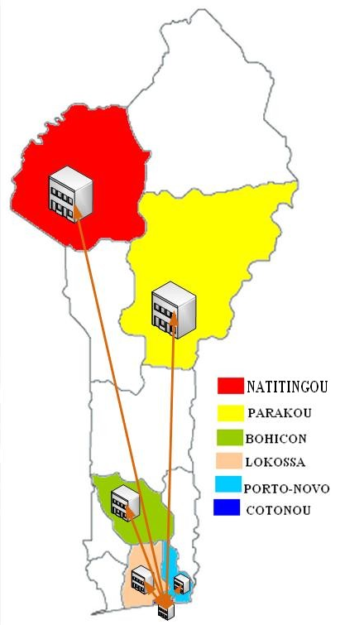
  IV- ANNEXES
Les filiales du Groupe
Media Contact au Benin

